Slide 1
-Software Requirement Specifications- Functional Requirements (FR) dan Non-Functional Requirements (NFR)

Slide 2
Definisi “Requirements”
Requirement are a specification of what should be implemented. They are descriptions of how the system should behave, or of a system property or attribute. They may be a constraint on the development process of the system.
Sesuatu yang harus dilakukan dan harus dimiliki untuk meningkatkan kualitas suatu produk
Sebuah spesifikasi yang harus diimplementasikan, yaitu deskripsi sistem, properti sistem, atribut sistem, yang bisa jadi kendala pada proses pengembangan sistem
Rekayasa sistem suatu produk menuntut fungsi dan kualitas, karena klien menginginkan rekayasa sistem menjadi bagian dari produk yang mereka pesan

Slide 3
System Requirement Specification (SRS)
SRS atau Spesifikasi Kebutuhan Perangkat Lunak (SKPL) adalah suatu dokumen berisi penjelasan tentang berbagai kebutuhan yang harus dipenuhi oleh suatu software
Pada dasarnya SRS adalah suatu dokumen yang menyatakan kebutuhan perangkat lunak sebagai hasil dari proses analisis, dilakukan dalam konteks pengembangan perangkat lunak.
Dokumen ini dibuat oleh developer (pembuat software) setelah menggali informasi dari calon pemakai software. Pembuatannya pun seharusnya mengikuti standar yang ada dan paling diakui oleh para praktisi rekayasa software di dunia

Slide 4
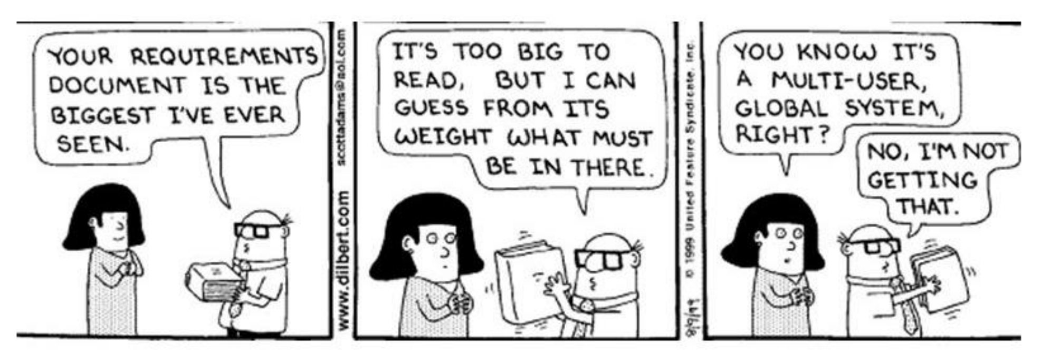

Slide 5
Istilah yang digunakan pada SRS
Kontrak: dokumen yang mengikat secara hukum dan disepakati oleh klien dan developer, termasuk syarat-syarat teknologi dan organisasi, biaya, serta jadwal pengerjaan. Kontrak bisa mengandung sesuatu yang kurang formal tetapi bermanfaat, seperti komitmen atau harapan dari pihak yang terlibat.
Klien/mitra : Pihak yang membayar untuk produk dan biasanya yang menentukan persyaratan (requirements).
Developer/pengembang IT: Pihak yang membuat produk software untuk klien.
Pengguna: Pihak yang mengoperasikan atau berinteraksi langsung dengan software. Pengguna dan klien biasanya bukan orang yang sama.

Slide 6
Manfaat SRS
Sebagai bentuk perjanjian antara klien dan developer tentang software apa yang akan dibuat.
Mengurangi beban dalam proses pengembangan software.
Sebagai bahan perkiraan biaya dan rencana penjadwalan.
Sebagai dasar validasi dan verifikasi software di ujung penyelesaian proyek nantinya.
Memfasilitasi transfer, semisal software tersebut ingin ditransfer ke pengguna atau mesin-mesin yang lain. Customer pun merasa mudah jika ingin mentransfer software ke bagian-bagian lain dalam organisasinya. Bahkan, jika terjadi pergantian personil developer, proyek dapat mudah ditransfer ke personil baru dengan memahami SRS ini.
Mendasari perbaikan produk software di kemudian hari. Jadi, kadang SRS boleh diperbaiki dengan alasan dan mekanisme tertentu serta atas kesepakatan antara customer dan developer.

Slide 7
Ruang lingkup
Mengingat SKPL pada akhirnya akan menjadi dasar bagi kontrak antara developer dan customer , maka suatu dokumen SKPL harus memenui syarat-syarat berikut:
1. Mendefinisikan kebutuhan software dengan benar. Kebutuhan software muncul karena ada pekerjaan yang harus diselesaikan atau karena ada karakteristik khusus dari proyek.
2. Tidak menjelaskan rancangan atau implementasi dengan rinci. Penjelasan tersebut tidak diperlukan karena bagi pengguna hal tersebut lebih teknis dan tidak perlu.
3. Tidak memaksakan penambahan suatu batasan dari perangkat lunak

Slide 8
Karakteristik SRS yang baik
1. Correct (benar)
2. Unambiguous (tidak ambigu, tapi jelas)
3. Complete (lengkap)
4. Consistent (konsisten)
5. Ranked for importance and/or stability (prioritas penting dan atau stabilitas)
6. Verifiable (dapat diverifikasi)
7. Modifiable (bisa dimodifikasi)
8. Traceable (bisa dilacak)

Slide 9
Keterlibatan dalam pembuatan SRS
1. Pemakai (user), kelompok orang yang mengoperasikan/menggunakan produk final dari system yang dibuat.
2. Client, orang atau perusahaan yang mau membuat sistem.
3. System Analyst (system engineer), kelompok orang yang biasa melakukan kontak Teknik pertama dengan client. Bertugas menganalisis persoalan, menerima requirement dan menulis requirement.
4. Software Engineer, kelompok orang yang bekerja setelah kebutuhan system dibuat (bekerjasama dengan system engineer saat mendefinisikan kebutuhan sistem dan membuat deskripsi perancangannya)
5. Programmer, kelompok orang yang menerima spesifikasi perancangana sistem, membuat kode dalambentuk modul, menguji dan memeriksa (tes) modul.

Slide 10
Lanjutan…
6. Test integration group, kelompok orang yang melakukan tes dan mengintegrasikan modul.
7. Maintenance group, kelompok orang yang memantau dan merawat performa sistem-sistem yang dibuat selama pelaksanaan dan pada saat modifikasi muncul (80% dari pekerjaan)
8. Technical Support, orang-orang yang mengelola (manage) pengembang sistem, termasuk konsultan atau orang yang mempunyai kepandaian lebih tinggi.
9. Staff dan Clerical Work, Kelompok orang yang bertugas mengetik, memasukkan data, dan membuat dokumen.

Slide 11
Petunjuk Penulisan SRS
Gunakan format yang standar dan gunakan pada seluruh kebutuhan yang dituliskan
Gunakan bahasa yang konsisten dan tidak membingungkan atau ambigu.
Gunakan kata “harus” pada kondisi kebutuhan yang memang harus dipenuhi oleh sistem, dan gunakan kata “seharusnya/sebaiknya” untuk menuliskan kondisi kebutuhan yang diinginkan.
Hindari penggunaan bahasa yang terlalu bersifat teknis dalam penulisan requirements.

Slide 12
Skema SRS
Pada Software Requirement Specifications, dikenal ada 2 skema persyaratan/kebutuhan, yaitu
Persyaratan Fungsional (Functional Requirement)
Persyaratan non-fungsional (Nonfunctional Requirement)
Persyaratan Fungsional ini langsung berhubungan dengan proses yang harus dikerjakan atau informasi yang harus dimuat oleh system.
Persyaratan fungsional ini merupakan fungsi dasar dari sebuah system. Dapat dikatakan, jika Persyaratan Fungsional dari system tidak berfungsi, maka hilanglah manfaat dari system

Slide 13
Functional Requirements (FR)
Menggambarkan fungsionalitas sistem atau layanan-layanan sistem
Sangat bergantung dari jenis perangkat lunak, pengguna sistem, dan jenis sistem dimana perangkat lunak tersebut digunakan
Kebutuhan fungsional dapat berupa pernyataan-pernyataan tingkat tinggi dari:
Apa yang sistem harus lakukan
Harus dapat menggambarkan layanan-layanan yang dapat diberikan oleh sistem kepada pengguna secara mendetail

Slide 14
Contoh Sistem Perpustakaan
Sistem perpustakaan menyediakan antarmuka tunggal untuk mengakses artikel-artikel dalam database perpustakaan yang berbeda-beda
Pengguna dapat mencari, men-download, dan mencetak artikel yang ditampilkan.
Contoh FR sistem perpustakaan:
Pengguna harus dapat mencari di seluruh database yang ada, atau mencari di sebagian database yang disediakan.
Sistem harus menyediakan program yang memungkinkan penggunanya membaca artikel atau dokumen dalam perpustakaan
Sistem harus dapat mencatat buku-buku atau dokumen yang dipinjam oleh pengguna.

Slide 15
Non-functional Requirements (NFR)
Non-functional requirements atau kebutuhan non-fungsional menentukan atribut atau kualitas secara keseluruhan dari suatu sistem.
Kebutuhan non-fungsional menempatkan batasan pada produk yang sedang dikembangkan, proses pengembangannya, dan menentukan batasan-batasan eksternal yang harus dipenuhi oleh produk tersebut.

Slide 16
Beberapa Kategori NFR
Keamanan (safety dan security)
Ketergunaan (usability)
Reliabilitas (diandalkan)
Performansi

Slide 17
Contoh NFR
“Sistem harus dapat memastikan bahwa data yang digunakan dalam sistem harus terlindung dari akses yang tidak berwenang.”
Dengan kata lain, data tidak dapat diakses oleh pengguna yang tidak berhak.
Secara konvensional kebutuhan ini termasuk kebutuhan non-fungsional, karena tidak menyebutkan secara spesifik kebutuhan fungsional yang harus disediakan oleh sistem.
Namun dapat dispesifikasikan lebih lanjut dengan:
“Sistem harus menyertakan sebuah prosedur otorisasi dimana penggunanya harus mengidentifikasi diri dengan sebuah username dan password. Hanya pengguna yang memiliki wewenang melalui prosedur ini yang dapat mengakses data dalam sistem.”

Slide 18
Jenis-jenis NFR (IEEE-Std 830-1993)
13 NFR yang harus disertakan dalam sebuah dokumen spesifikasi kebutuhan perangkat lunak (SRS)
Performance
Interface/Usability
Operational
Resource
Verification
Acceptance
*critical system NFR
Documentation
Security
Portability
Quality
Reliability
Maintainability
Safety

Slide 19
Contoh NFR
Sistem layanan X harus memiliki tingkat ketersediaan 999/1000 atau 99%.
Hal ini merupakan kebutuhan akan reliabilitas yang berarti setiap 1000 permintaan layanan, 999 permintaan harus dapat terpenuhi.
Sistem Y harus mampu mengolah transaksi sekurang-kurangnya 8 transaksi dalam setiap detik.
Hal ini merupakan sebuah kebutuhan akan performansi.
Besarnya program sistem Z dibatasi sebesar 512 Kbytes.
Hal ini merupakan kebutuhan sumber daya (resource) yang menentukan ukuran memory maksimum sistem tersebut.

Slide 20
Mengidentifikasi NFR
Umumnya NFR dapat dikenali dari “keinginan”, “kebutuhan”, atau “kepentingan” dari para stakeholders.
keinginan, kebutuhan, atau kepentingan tersebut umumnya bersifat non-fungsional
Tujuan bisnis
Karakteristik sistem
Keamanan, performa, fungsionalitas, dan perawatan sistem

Slide 21
Hubungan antara kebutuhan user, kepentingan, dan NFR
Kebutuhan | Kepentingan | NFR
Fungsi | Kemudahan penggunaan Otoritas Akses Kemungkinan kegagalan sistem | Usability Security Reliability
Performansi | Penggunaan sumber daya Verifikasi performa Kemudahan antarmuka | Efficiency Verifiability Interoperability
Perubahan | Kemudahan perbaikan Kemudahan perubahan Kemudahan transport/lokasi penggunaan Kemudahan dalam meningkatkan kapasitas dan performa | Maintainability Flexibility Portability Expandability

Slide 22
Reliability
Memberikan batasan perilaku sistem pada saat beroperasi
Availability – Ketersediaan sistem dalam memberikan layanan ketika diperlukan oleh pengguna
Tingkat kegagalan – Seberapa sering sistem gagal untuk dapat memberikan layanan yang diharapkan oleh pengguna

Slide 23
Performance
Memberikan batasan mengenai kecepatan operasional sebuah sistem
Kebutuhan akan respon
Kebutuhan throughput (keluaran)
Kebutuhan akan pewaktuan (timing)

Slide 24
Security
Kebutuhan akan keamanan disertakan dalam sistem untuk menjamin:
Akses ke dalam sistem tanpa otorisasi tidak dimungkinkan
Memastikan integritas sistem dari kecelakaan atau kerusakan
Contoh:
Data hanya dapat diubah oleh administrator sistem
Seluruh data harus di-backup setiap 24 jam, dan hasil backup-nya disimpan di lokasi yang berbeda dengan sistem
Seluruh komunikasi antara client-server harus dienkripsi

Slide 25
Usability
Terkait dengan penentuan antarmuka dan interaksi pengguna dengan sistem
User manual yang terstruktur, pesan kesalahan yang informatif, fasilitas pertolongan, dan antarmuka yang konsisten dapat meningkatkan kebutuhan usability ini.

Slide 26
Safety
Umumnya diasumsikan sebagai seluruh kebutuhan yang terkait dengan keamanan sistem
Umumnya sangat berhubungan dengan kebutuhan untuk memastikan keamanan dalam operasional sistem
Kebutuhan untuk melindungi sistem
Kebutuhan untuk menghindari kecelakaan dalam sistem maupun dalam menggunakan sistem.
Penggunaannya seringkali bergantung dengan budaya dan perilaku dalam organisasi

Slide 27
Contoh Kebutuhan Safety
Sistem tidak mengizinkan pengoperasian alat/perangkat kecuali terdapat petugas di lokasi
Sistem tidak boleh memberikan obat kepada pasien dengan dosis yang lebih dari yang diizinkan oleh dokter pasien yang bersangkutan
Sistem tidak boleh beroperasi jika suhu di luar ruangan berada di bawah 4 derajat Celcius.
Petugas yang melaksanaan proses perawatan sistem harus menggunakan gelang anti-statik selama berada di dalam ruangan.

Slide 28
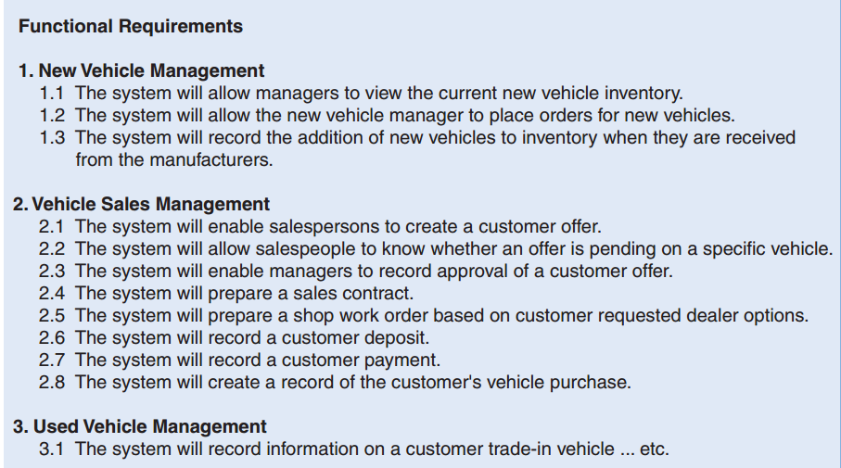
Contoh Penulisan Kebutuhan Fungsional

Slide 29
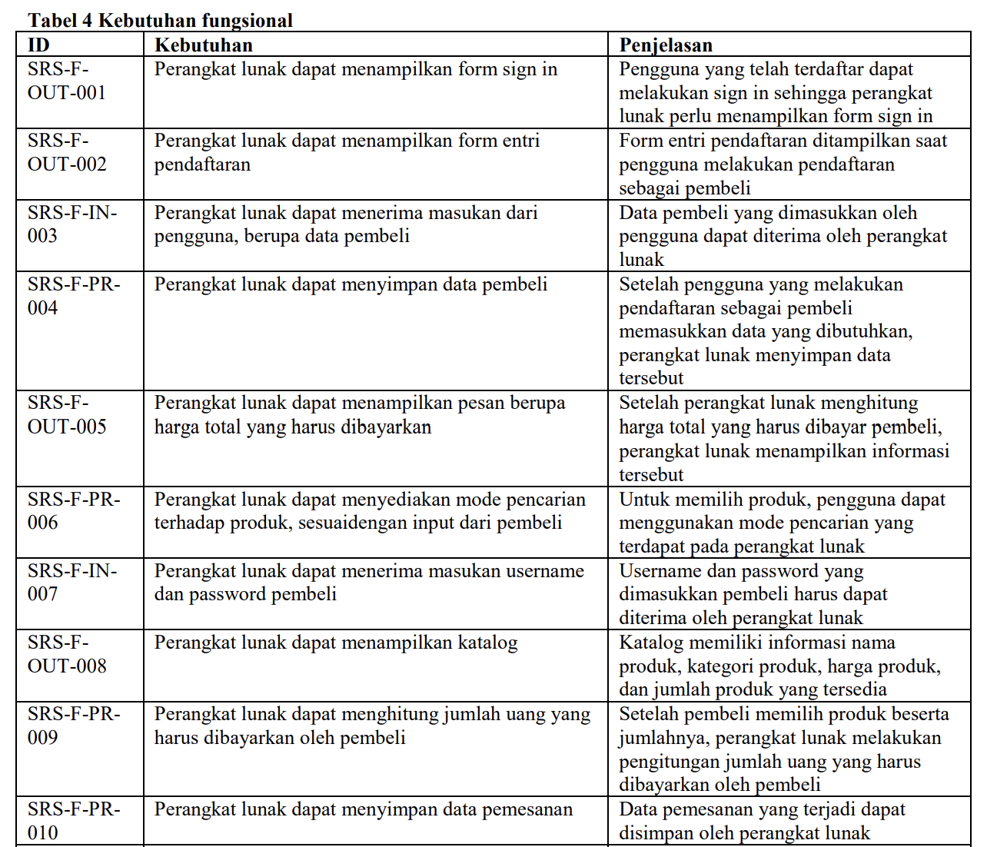
Contoh Penulisan Kebutuhan Fungsional

Slide 30
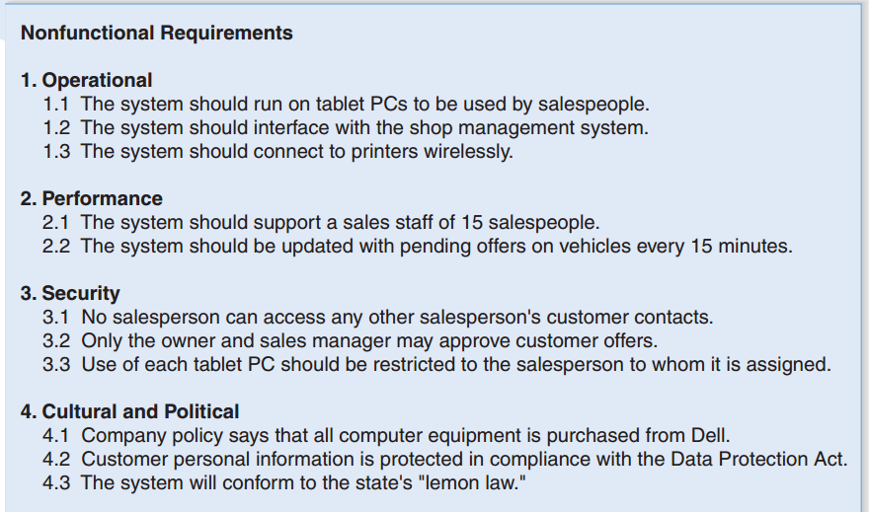
Contoh Penulisan Kebutuhan Non Fungsional

Slide 31
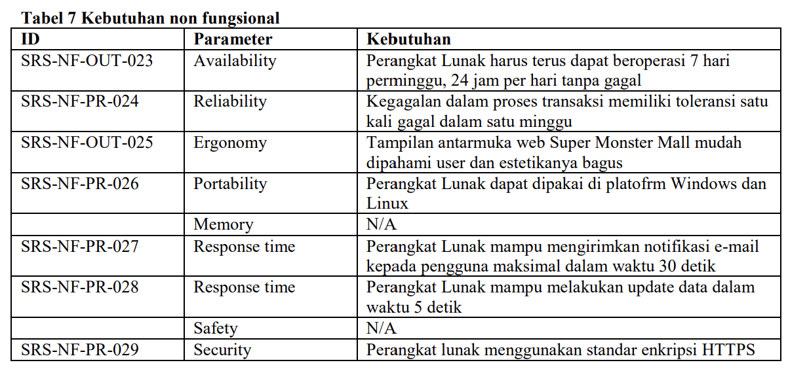
Contoh Penulisan Kebutuhan Non Fungsional

Slide 32
Be S.M.A.R.T
Specific
Spesifik dan detail
Measurable
Dapat diukur
Attainable
Dapat dicapai
Realistic
Realistis
Tangible
Berwujud atau dapat diwujudkan

Slide 33
Tugas Minggu ke-4
Berdasarkan Studi Kasus. Buatlah:
Diagram proses bisnis kondisi saat ini dan kondisi diharapkan
Kebutuhan fungsional Sistem
Kebutuhan Non Fungsional Sistem

